Slide 1
Безопасность AstraLinux
Лекция на тему
«Взаимодействие с сетью Linux»

Slide 2
Сетевой интерфейс в Linux
Сетевое взаимодействие Linux происходит через сетевые интерфейсы.
Интерфейс определён реализацией модели TCP/IP для того чтобы скрыть различия в сетевом обеспечении и свести сетевое взаимодействие к обмену данными с абстрактной сущностью.
Для каждого устройства, поддерживаемого ядром, существует сетевой интерфейс.
Существует соглашение о наименовании интерфейсов.

Slide 3
Наименования сетевых интерфейсов в Linux
lo Интерфейс петли обратной связи.
eth Сетевой интерфейс к карте Ethernet.
tr Сетевой интерфейс к карте Token Ring.
ppp Сетевой интерфейс к каналу PPP (Point-to- Point Protocol).
sl Сетевой интерфейс к каналу SLIP (Serial Line IP).
plip Сетевой интерфейс к каналу PLIP (Parallel Line IP).
wlan Сетевой интерфейс wi-fi адаптеров.

Slide 4
Схемы именования интерфейсов
По умолчанию, systemd называет интерфейсы, используя следующие политики:
Именование встроенных в материнскую плату – eno(0..n)
Именование PCI Express – ens(0..n)
Именование по физическому расположению – enp(0..n)s(0..n)
Именование с использованием MAC адреса – enx(MAC-address)
Традиционное именование – eth(0..n)

Slide 5
Параметры интерфейса
IP-адрес Адрес IP, соответствующий данному сетевому интерфейсу.
Маска подсети Битовая маска, необходимая для вычисления маршрута передачи IP-пакета.
Широковещательный адрес Адрес, используемый при широковещательной рассылке пакетов через интерфейс.
Метрика Условная характеристика интерфейса соответствующая уровню затрат при передаче информации через него.
MTU Максимальный размер блока данных обрабатываемого интерфейсом.
MAC-адрес Аппаратный адрес сетевого устройства, соответствующего интерфейсу.

Slide 6
Команды настройки интерфейса
ip Вывод и управление маршрутизацией, сетевыми интерфейсами и туннелями.
ifstat Утилита для мониторинга нагрузки канала.
ifup/ifdown Утилита поднять/опустить сетевой интерфейс.
ifconfig Команда позволяет как получать диагностическую информацию об интерфейсах системы, так и выполнять их настройку
route Команда манипулирует таблицами IP-маршрутизации ядра.

Slide 7
Команды настройки интерфейса
hostname Команда, определяющая имя хоста в сети.
netstat Команда показывает содержимое различных структур данных, связанных с сетью.
netcat Утилита Unix, позволяющая устанавливать соединения TCP и UDP.
nmap Утилита для сканирования и исследования безопасности сети.
ping Утилита для проверки соединений в сетях на основе TCP/IP.
nslookup Утилита для просмотра зоны DNS.

Slide 8
Пример применения
ip addr
ifstat

Slide 9
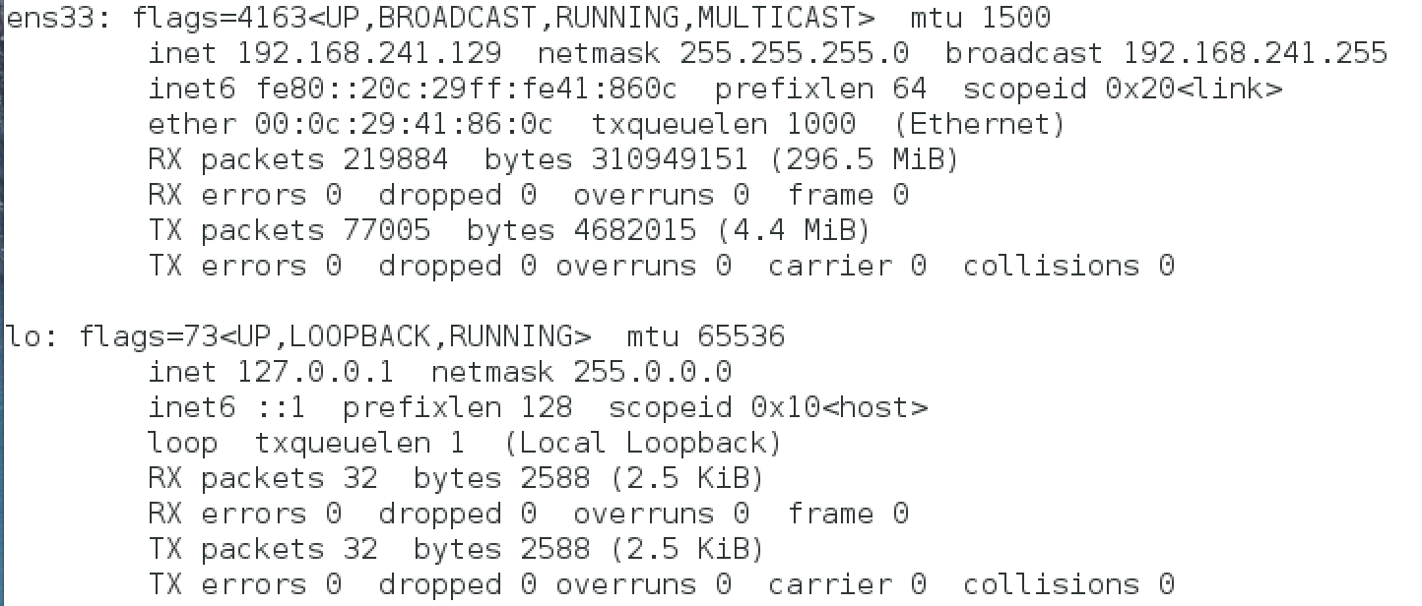
Пример применения
ifconfig

Slide 10
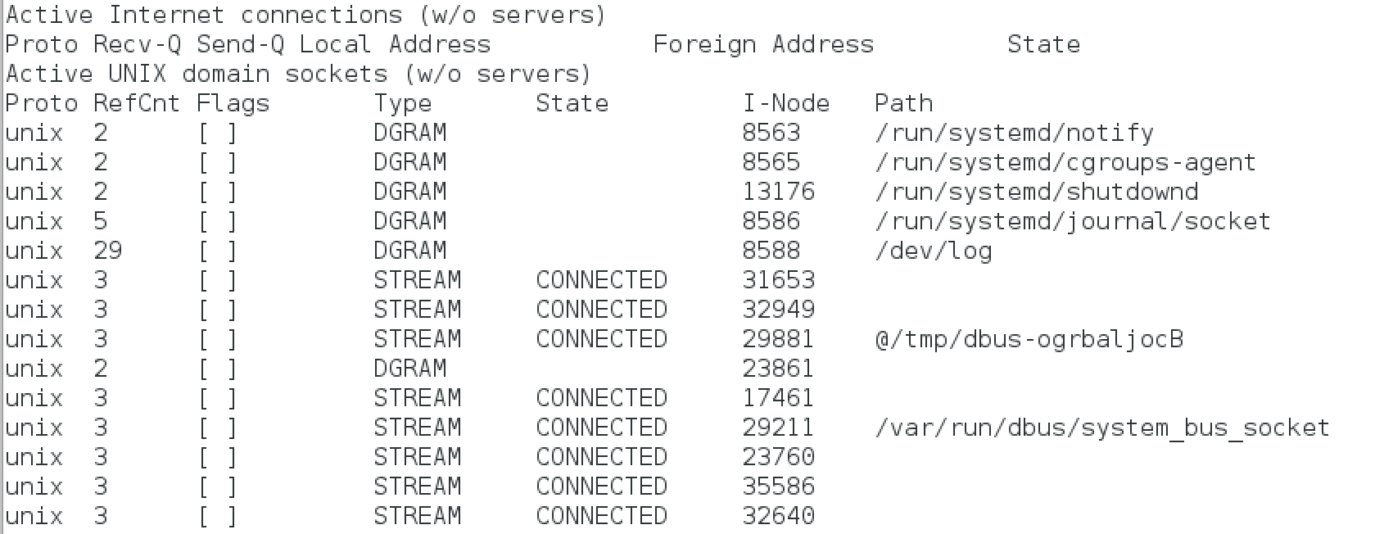
Пример применения
route
hostname
netstat

Slide 11
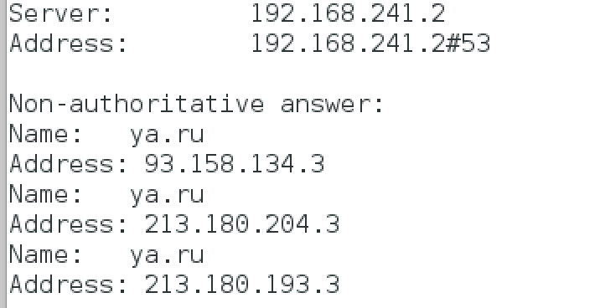
Пример применения
ping ya.ru
nslookup ya.ru

Slide 12
Пример применения
ifconfig eth0 192.168.30.1 netmask 255.255.255.0
route add -net 192.56.76.0 netmask 255.255.255.0 dev eth0
route add default gw 192.168.0.1
netcat -l 1024
netcat 192.168.0.24 1024
nmap –sP 192.168.0.0/24

Slide 13
Настройка DNS
Файл настроек /etc/resolv.conf содержит информацию, которая позволяет компьютеру преобразовывать буквенно-цифровые доменные имена в цифровые IP адреса.
nameserver # IP адрес DNS сервера
domain # Доменное Имя локального хоста
search # Какие Доменные Имена искать
Пример:
; generated by /usr/sbin/dhclient-script
search localdomain
nameserver 192.168.241.2

Slide 14
Настройка через конфигурационные файлы
Файлы конфигурации RHEL/CentOS:
/etc/sysconfig/network-scripts/
Настройка сети по DHCP:
ifcfg-ens33
TYPE="Ethernet”
BOOTPROTO="dhcp”
NAME="ens33”
UUID="e6c7f63a-5fd4-4a77-98b7-58647d8d68bd”
DEVICE="ens33”
ONBOOT="yes"

Slide 15
Настройка через конфигурационные файлы
Файлы конфигурации RHEL/CentOS:
/etc/sysconfig/network-scripts/
Настройка сети со статическим IP:
ifcfg-ens33
TYPE="Ethernet”
BOOTPROTO=”none”
NAME="ens33”
UUID="e6c7f63a-5fd4-4a77-98b7-58647d8d68bd”
DEVICE="ens33”
ONBOOT="yes”
IPADDR="192.168.1.100" NETMASK="255.255.255.0" GATEWAY="192.168.1.1"

Slide 16
Настройка через конфигурационные файлы
Файлы конфигурации Debian/Ubuntu:
/etc/network/interfaces
Настройка сети по DHCP :
# The loopback network interface
auto lo
iface lo inet loopback
# The primary network interface - use DHCP to find our address
auto ens33
iface ens33 inet dhcp

Slide 17
Настройка через конфигурационные файлы
Файлы конфигурации Debian/Ubuntu:
/etc/network/interfaces
Настройка сети со статическим IP :
# The loopback network interface
auto lo
iface lo inet loopback
# The primary network interface
auto ens33
iface ens33 inet static
address 192.168.1.100
gateway 192.168.1.1
netmask 255.255.255.0
network 192.168.1.0
broadcast 192.168.1.255

Slide 18
Скрипты
Старый вариант:
/etc/init.d/networking start|stop|restart
Новый вариант:
systemctl start|stop|restart network.service

